Slide 1
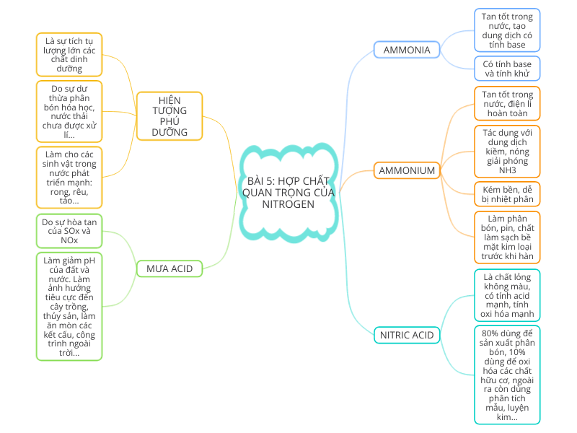
BÀI 5: MỘT SỐ HỢP CHẤT QUAN TRỌNG CỦA NITROGEN

